Slide 1
课程设计汇报
学生成绩管理系统
基于 SpringBoot + Vue3 的前后端分离 Web 应用
课程：JavaWeb 开发技术 日期：2026.11 汇报人：__________

Slide 2
CONTENTS
01
项目背景与选题
目录
02
技术架构与数据库设计
03
功能模块与实现
04
项目演示与总结

Slide 3
项目背景与选题
选题要求
01
课程要求自选 JavaWeb 题目，须为 B/S 架构、含后端、前端与数据库存储。
差异化定位
为什么做这个题目
中级项目为 Tlias（员工/部门管理），本选题改做「学生成绩管理」，避免重复。
能力覆盖
贴近教务真实场景，覆盖 CRUD、多表关联、聚合统计等核心知识点。
结论：以「学生—课程—成绩」三实体建模，完整覆盖 Web 全栈开发能力。
学生成绩管理系统 · 课程设计汇报
3 / 12

Slide 4
技术栈
前端
后端
数据存储
· Vue 3 + Vite 5
· Element Plus（UI 组件）
· Axios（接口请求）
· Vue Router（路由）
· Spring Boot 3.2
· MyBatis-Plus 3.5
· RESTful 风格接口
· 统一响应体 Result<T>
· MySQL 8.0
· 库名 score_system
· 三张核心表
· 示例数据已初始化
结论：前后端分离 + MyBatis-Plus，开发效率高、结构清晰，是主流 JavaWeb 技术组合。
学生成绩管理系统 · 课程设计汇报
4 / 12

Slide 5
系统架构（前后端分离）
前端 Vue3
Vite + Element Plus
端口 5173
Axios 请求
RESTful API
SpringBoot 3
MyBatis-Plus
端口 8080
MySQL 8.0
score_system 库
持久化存储
浏览器中的 Vue 前端经 Axios 调用后端 REST 接口，后端由 MyBatis-Plus 操作 MySQL 完成持久化。
学生成绩管理系统 · 课程设计汇报
5 / 12

Slide 6
数据库设计
数据表 | 主键 | 核心字段 | 关联关系
student | id | student_no, name, gender, age, class_name | 1 : N → score
course | id | course_no, name, credit | 1 : N → score
score | id | student_id, course_id, score, exam_time | 唯一(student_id, course_id)
三张表经 score 形成多对多关系；删除学生/课程时级联清空其成绩，保证数据一致性。
学生成绩管理系统 · 课程设计汇报
6 / 12

Slide 7
功能模块概览
学生管理
课程管理
学生信息增删改查、分页与按姓名/学号模糊搜索。
课程信息维护，含课程编号、名称、学分等字段。
成绩管理
统计报表
录入/修改成绩，关联学生与课程，防重复录入。
概览、学生平均分排名、课程及格率等聚合统计。
结论：四个模块形成「录入 → 关联 → 统计」闭环，覆盖教务管理核心流程。
学生成绩管理系统 · 课程设计汇报
7 / 12

Slide 8
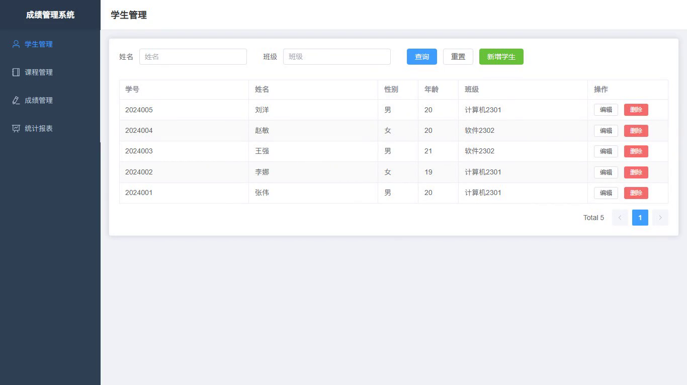
核心功能演示 · 学生管理
页面能力
· 表格分页展示全部学生
· 按姓名 / 学号模糊搜索
· 新增 / 编辑 / 删除操作
· 删除时级联清除该生成绩
演示中已用「张」做姓名搜索，结果即时刷新。
学生成绩管理系统 · 课程设计汇报
8 / 12

Slide 9
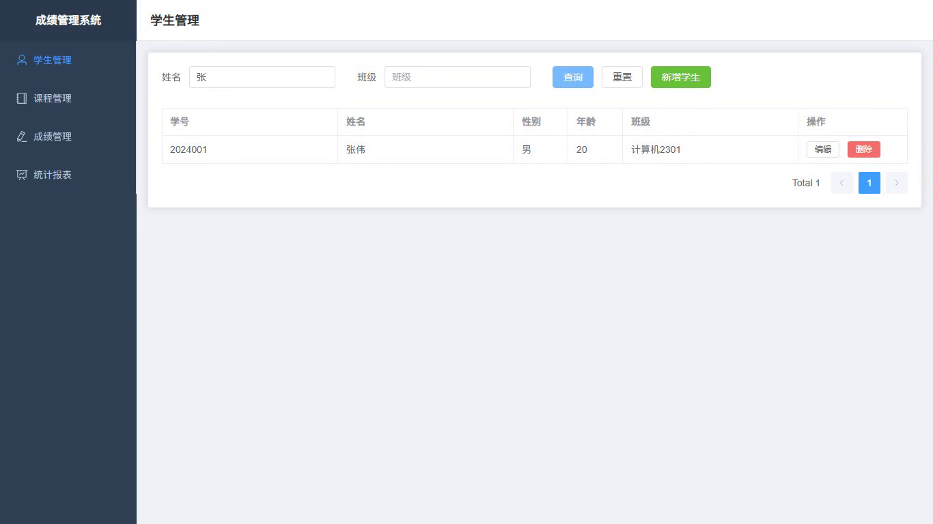
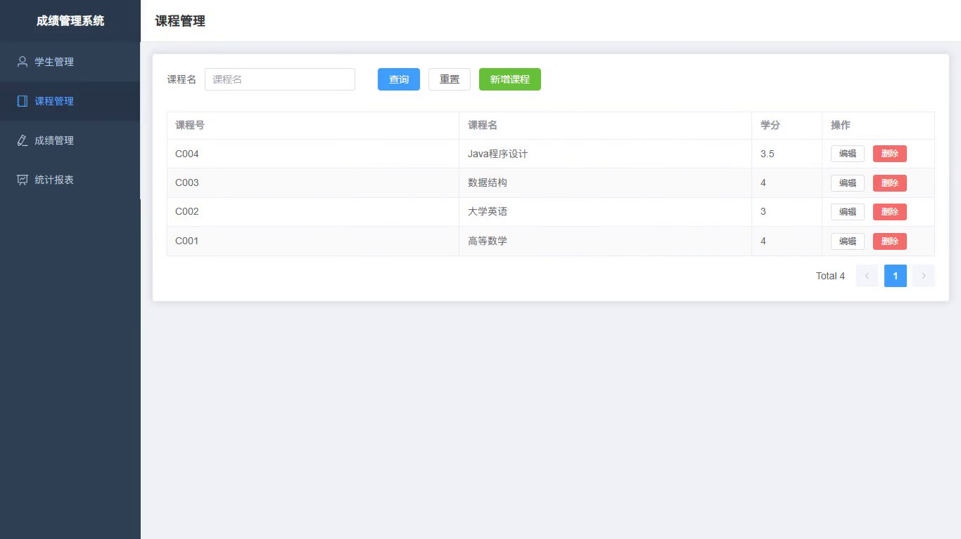

核心功能演示 · 课程 / 成绩 / 统计
课程管理
成绩管理
统计报表
成绩页关联展示学生姓名与课程名称；统计页给出平均分排名与课程及格率等聚合结果。
学生成绩管理系统 · 课程设计汇报
9 / 12

Slide 10
关键技术点
统一响应体：Result<T> 规范 {code,msg,data}
6
分页拦截器：MyBatis-Plus 自动分页
级联删除：删学生/课程同步清成绩
个工程实践要点
唯一约束：同生同课不可重复录入
全局 CORS：解决前后端跨域
日期格式：Jackson 统一 yyyy-MM-dd HH:mm:ss
学生成绩管理系统 · 课程设计汇报
10 / 12

Slide 11
项目总结与收获
已掌握能力
工程亮点
可扩展方向
SpringBoot 工程搭建、MyBatis-Plus 持久层、Vue3 组件化开发、RESTful 接口设计与联调。
统一响应、分页、级联删除、唯一约束等细节处理完备，代码可直接运行并演示。
增加登录鉴权、按班级/课程筛选、导出 Excel、接入 ECharts 可视化图表。
一句话总结：从零完成了一个可运行、可演示、结构规范的全栈 JavaWeb 课程项目。
学生成绩管理系统 · 课程设计汇报
11 / 12

Slide 12
谢谢观看
请老师批评指正
课程：JavaWeb 开发技术 日期：2026.11 汇报人：__________

